Slide 1
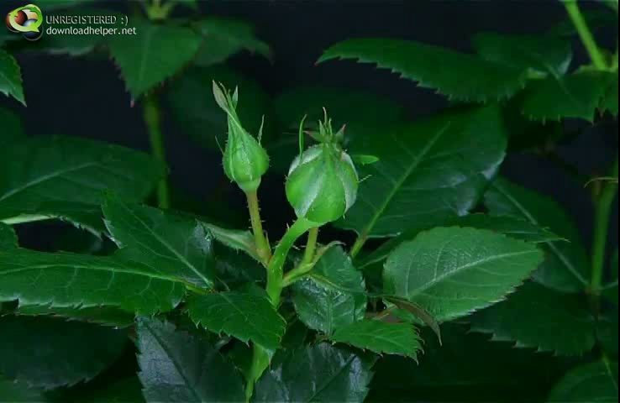
স্বাগতম সকল শিক্ষার্থীবৃন্দ

Slide 2
পরিচিতি
শিক্ষক পরিচিতি
পাঠ পরিচিতি
শ্রেণীঃ নবম
বিষয়ঃ - ক্যারিয়ার শিক্ষা
অধ্যায়ঃ ১ম
মোঃ আনোয়ারুল ইসলাম
সহকারী শিক্ষক (কম্পিউটার)
শিমুলবাড়ী দাখিল মাদ্রাসা
ফুলবাড়ী, কুড়িগ্রাম ।
মোবাইল- ০১৭২২৯০৬৩২৪
Email- anowarulfulbari@gmail.com

Slide 3
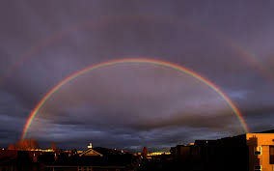
রংধনু

Slide 4
আজকের পাঠ
ক্যারিয়ার বিকাশ ও মডেল

Slide 5
শিখনফল
১। ক্যারিয়ারের বিকাশ সম্পর্কে জানতে পারবে।
২। ক্যারিয়ারের মডেলগুলো ব্যাখ্যা করতে পারবে।

Slide 6
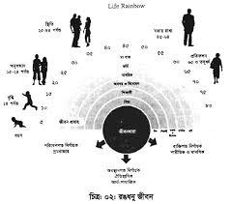
ক্যারিয়ার রুপরেখা বা মডেল এর চিত্র

Slide 7
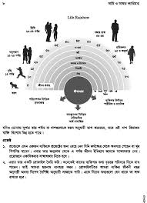
ক্যারিয়ার রুপরেখা বা মডেল এর চিত্র

Slide 8
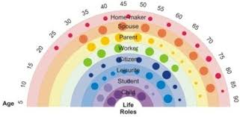

Slide 9
একক কাজ
রৈখিক বিকাশ কাকে বলে।
দক্ষতাভিত্তিক বিকাশ ব্যাখ্যা কর।

Slide 10
মূল্যায়ণ
মডেলের ধাপগুলো খাতায় লিখ।

Slide 11
বাড়ির কাজ
ক্যারিয়ারের রংধনু জীবনের ধাপগুলোর চিত্র একে আনবে।

